Slide 1


Introdução ao Angular
Professor Jonas Bernardino
Desenvolvedor Sênior e Mestrando em TI

Slide 2
Template
Template no Angular é uma parte de um página da web que contém elementos HTML e códigos Angular para exibir informações dinâmicas

Slide 3

Template
É a parte do componente responsável por exibir os dados e a interface visual (HTML) do seu aplicativo.
No Angular, o template conecta o código TypeScript à tela, permitindo mostrar valores, reagir a eventos e controlar o fluxo da interface.

Slide 4
Template
Principais recursos:
Text Interpolation ({{ }}): mostra valores de variáveis no HTML.
Template Statements: executam ações em resposta a eventos
  ex: (click)="fazerAlgo()".
Property & Event Binding: conectam propriedades e eventos entre o HTML e o componente.
Template Reference Variables (#var): permitem acessar elementos ou diretivas do template.
Control Flow: estruturas como @if, @for, @switch para controle de lógica no HTML.
Deferrable Views: carregam partes do template sob demanda, melhorando desempenho.

Slide 5
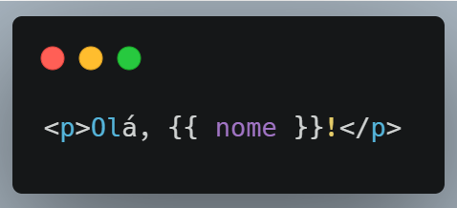
Text Interpolation ({{ }})
Mostra valores de variáveis diretamente no HTML.
Se no componente estiver nome = 'Jonas', o resultado será: Olá, Jonas!

Slide 6
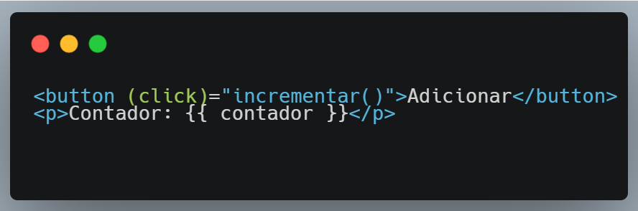
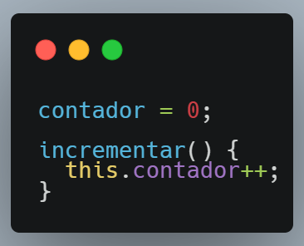
Template Statements
Executam ações em resposta a eventos (como cliques).
No componente:

Slide 7
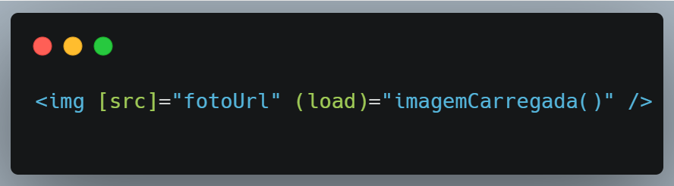
Property & Event Binding
Conectam propriedades e eventos entre o HTML e o componente.
[src] → Property Binding
(load) → Event Binding

Slide 8
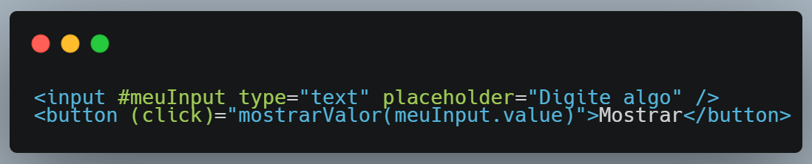
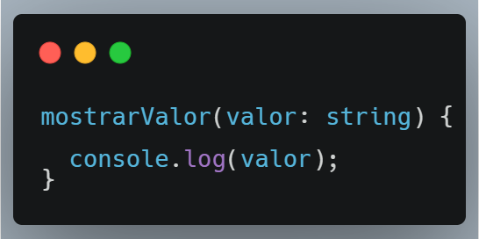
Template Reference Variables (#var)
Permitem acessar elementos ou diretivas do template.
No componente:

Slide 9
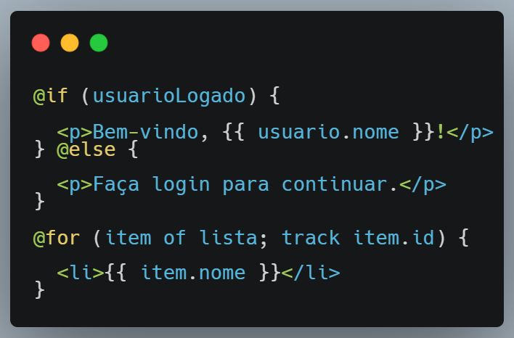
Control Flow (@if, @for, @switch)
Controla o que é exibido na tela.

Slide 10
Introdução ao Angular
Professor Jonas Bernardino
Desenvolvedor Sênior e Mestrando em TI

